Slide 1

第六章
定积分的应用

Slide 2

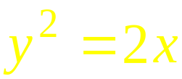

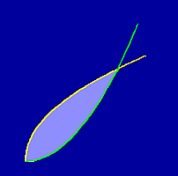
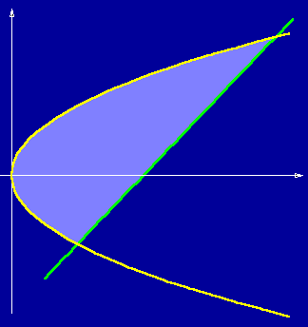

例1. 计算两条抛物线
一、平面图形的面积
1. 直角坐标情形
在第一象限所围
图形的面积 .
例2. 计算抛物线
与直线
所围图形
的面积 .

Slide 3
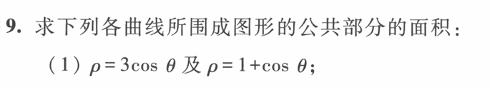
2. 极坐标情形
一、平面图形面积
准备工作：会绘制极坐标方程表示的曲线

Slide 4
一、什么样的量U可以用定积分来计算 ？
思考：
二 、这样的量U的定积分表达式该如何给出？
三 、如何验证定积分表达式的正确性？
Notes:
(L.P184)

Slide 5
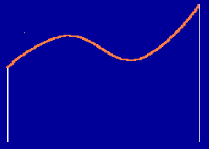

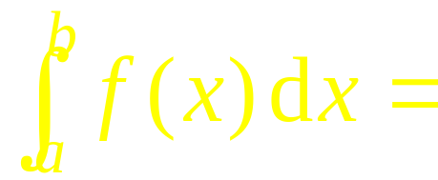
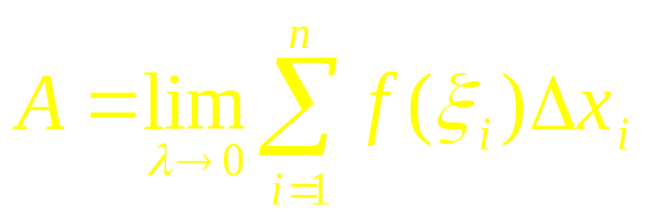
1) 分割
分
2) 近似
3) 求和
和
4) 取极限

Slide 6
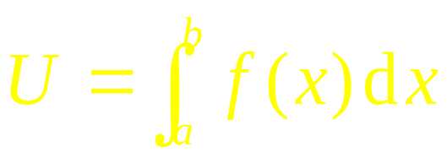
一、什么样的量U可以用定积分来计算 ？
思考：
1) 所求量 U 是与区间[a , b]上的某分布 f (x) 有关的
一个整体量 ;
2) U 对区间 [a , b] 具有可加性.
二 、这样的量U的定积分表达式该如何给出？
Notes:
(L.P184)

Slide 7
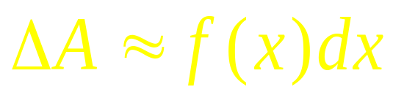

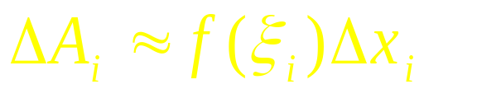

1) 分割
分
2) 近似
3) 求和
和
分布区间
4) 取极限

Slide 8
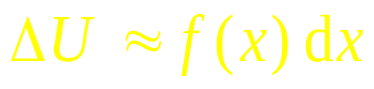

思考：
二 、这样的量U的定积分表达式该如何给出？
第一步 按照量U的分布情况找到积分区间[a, b]
第二步 在区间[a, b]上取[x, x+dx]对应的ΔU进行分析，
——得ΔU的近似值
——得U的精确表达式
这种分析方法称为元素法 (或微元分析法 )
Notes:
(L.P184)

Slide 9
思考：
三 、如何验证定积分表达式的正确性？
第一步 按照量U的分布情况找到积分区间[a, b]
第二步 在区间[a, b]上取[x, x+dx]对应的ΔU进行分析，
——得ΔU的近似值
——得U的精确表达式
Notes:
(L.P184)

Slide 10




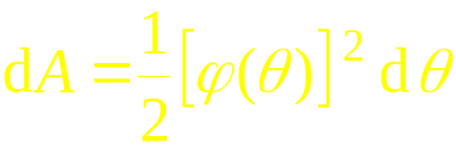
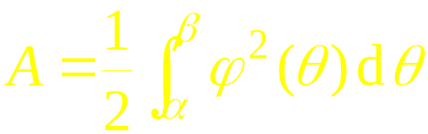


2. 极坐标情形
一、平面图形面积
求由曲线
及
围成的曲边扇形的面积 .
在区间
上任取小区间
则对应该小区间上曲边扇形面积的近似值为
所求曲边扇形的面积为

Slide 11

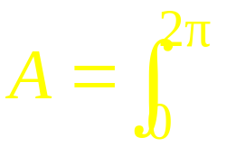
例1. 计算阿基米德螺线
对应 θ 从 0 变
到 2π 所围图形面积 .
解:

Slide 12


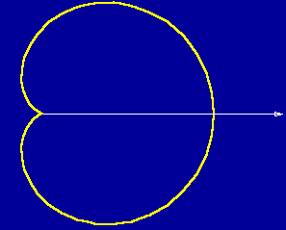
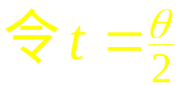

例2. 计算心形线
所围图形的
心形线
面积 .
解:
(利用对称性)
心形线
Notes:
运行时, 点击按钮“心形线”, 可演示心形线的生成, 并自动返回.

Slide 13
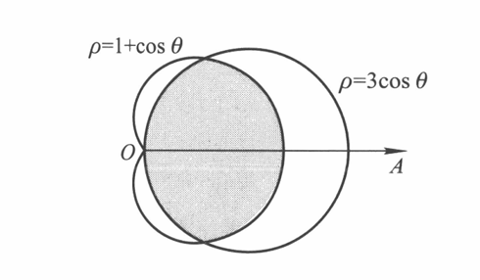

Slide 14
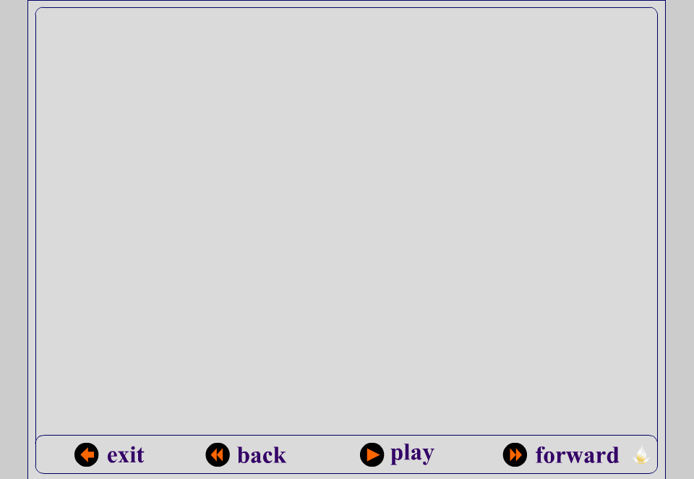

Slide 15


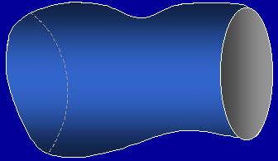


二、已知平行截面面积函数的立体体积
设所给立体垂直于x 轴的截面面积为A(x),
上连续,
则对应于小区间
的体积元素为
因此所求立体体积为

Slide 16
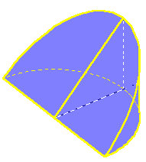

例3. 一平面经过半径为R 的圆柱体的底圆中心 ,
并
与底面交成 α 角,
计算该平面截圆柱体所得立体的体积 .
解: 如图所示取坐标系,
则圆的方程为
垂直于x 轴 的截面是直角三角形,
其面积为
利用对称性
机动 目录 上页 下页 返回 结束

Slide 17



思考: 可否选择 y 作积分变量 ?
此时截面面积函数是什么 ?
如何用定积分表示体积 ?
提示:

Slide 18
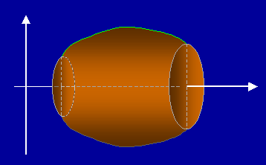
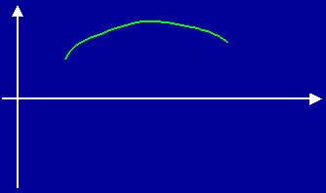


三、旋转体的体积
1、旋转轴为 x 轴（演示）
由x=a , x= b ，y=0, y=f (x) （a< b, f (x)>0)所围成的
曲边梯形绕 x 轴旋转一周而成的旋转体的体积为
2、旋转轴为 y 轴（演示）
由y= c , y= d , x=0, x=φ (y) （ c< d, φ (y)>0)所围成的
曲边梯形绕 y 轴旋转一周而成的旋转体的体积为

Slide 19


Slide 20


Slide 21


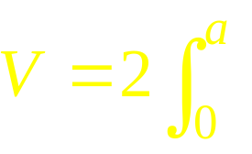
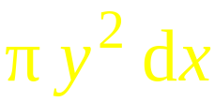
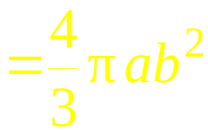
例4. 计算由椭圆
所围图形绕 x 轴旋转而
转而成的椭球体的体积.
解: 方法1 利用直角坐标方程
则
(利用对称性)

Slide 22
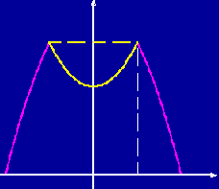
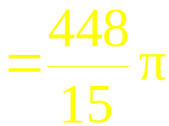
例5. 求曲线
与 x 轴围成的封闭图形
绕直线 y＝3 旋转得的旋转体体积.
(1994 考研)
解: 利用对称性 ,
在第一象限
故旋转体体积为
Notes:
(94 考研数二)

Slide 23




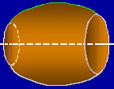

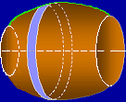
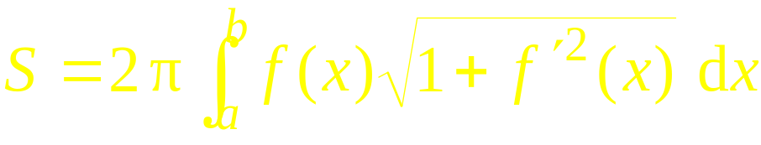
四、旋转体的侧面积 (补充)
设平面光滑曲线
求
它绕 x 轴旋转一周所得到的旋转曲面的侧面积 .
取侧面积元素:
积分后得旋转体的侧面积

Slide 24


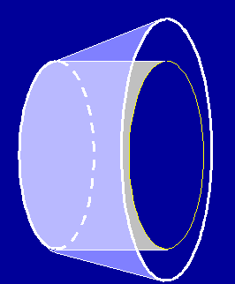

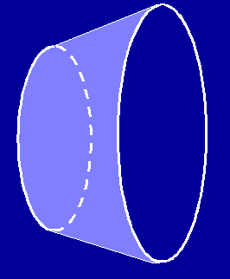


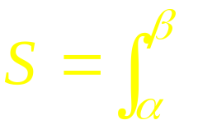

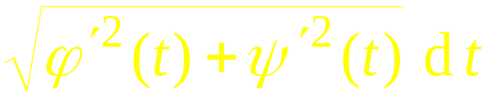
注意:
侧面积元素
不是薄片侧面积△S
的线性主部 .
若光滑曲线由参数方程
给出,
则它绕 x 轴旋转一周所得旋转体的
侧面积为

Slide 25


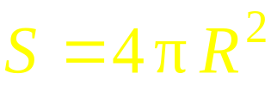
例6. 计算圆
x 轴旋转一周所得的球台的侧面积 S .
解: 对曲线弧
应用公式得
当球台高 h = 2 R 时, 得球的表面积公式

Slide 26

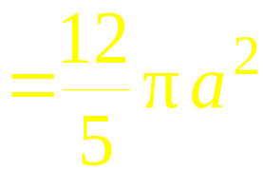

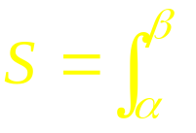

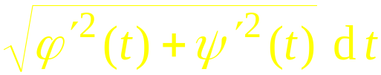
例7. 求由星形线
绕 x 轴旋转
一周所得的旋转体的表面积 S .
星形线
解: 利用对称性
星形线

Slide 27
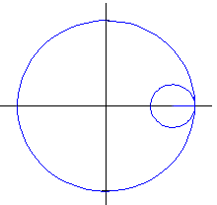

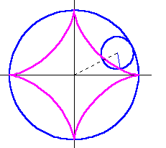



星形线
星形线是内摆线的一种.
(当小圆在圆内沿圆周滚动
时, 小圆上的定点的轨迹为内摆线)
参数的几何意义
大圆半径
R＝a
小圆半径
点击图片任意处
播放开始或暂停

Slide 28
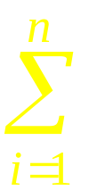
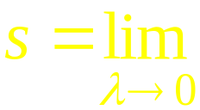



五、平面曲线的弧长
定义: 若在弧 AB 上任意作内接折线 ,
当折线段的最大
边长 λ→0 时,
折线的长度趋向于一个确定的极限 ,
则称
此极限为曲线弧 AB 的弧长 ,
即
并称此曲线弧为可求长的.
定理: 任意光滑曲线弧都是可求长的.
(证明略)

Slide 29


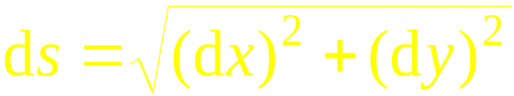


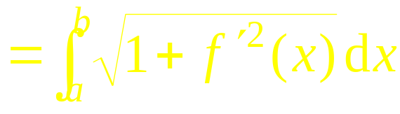
(1) 曲线弧由直角坐标方程给出:
弧长元素(弧微分) :
因此所求弧长

Slide 30


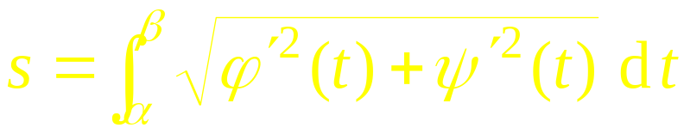
(2) 曲线弧由参数方程给出:
弧长元素(弧微分) :
因此所求弧长

Slide 31

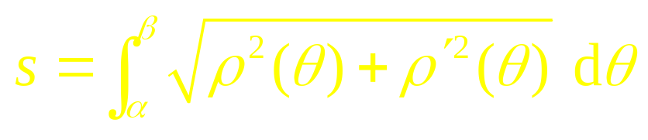
(3) 曲线弧由极坐标方程给出:
则得
弧长元素(弧微分) :
(自己验证)
因此所求弧长

Slide 32





例8. 计算摆线
一拱
的弧长 .
解:

Slide 33
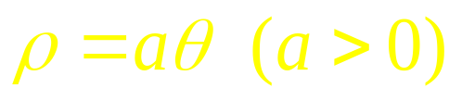


例9. 求阿基米德螺线
相应于 0≤θ≤2π
一段的弧长 .
解:

Slide 34
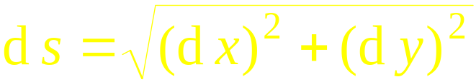
内容小结
1. 平面图形的面积
直角坐标方程
边界方程
极坐标方程
2. 平面曲线的弧长
弧微分:
注意: 求弧长时积分上下限必须上大下小
直角坐标方程
曲线方程
参数方程方程
极坐标方程

Slide 35


3. 已知平行截面面积函数 A(x) 的立体体积
旋转体的体积
绕 x 轴 :
绕 y 轴 :

Slide 36
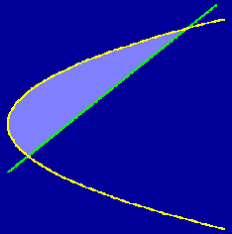

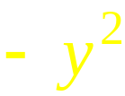




思考与练习
1.用定积分表示图中阴影部分的面积 A 及边界长 s .
提示: 交点为
以 x 为积分变量 , 则要分
两段积分,
故以 y 为积分变量.
弧线段部分
直线段部分

Slide 37








备用题
1. 求曲线
所围图形的面积.
解：
显然
又
故在区域
同理其他.
面积为

Slide 38




2.
λ 为何值才能使
与 x 轴围成的面积等
解:
与 x 轴所围面积
分析曲线特点
故
由图形的对称性 ,
也合于所求.

Slide 39












3.
求曲线
与
所围成
图形的公共部分的面积 .
解：
得
所围区域的面积为

Slide 40



4.
与
所确定 , 求
设平面图形 A 由
图形 A 绕直线 x = 2 旋转一周所得旋转体的体积 .
提示：选 x 为积分变量.
旋转体的体积为
若选 y 为积分变量, 则

